Slide 1
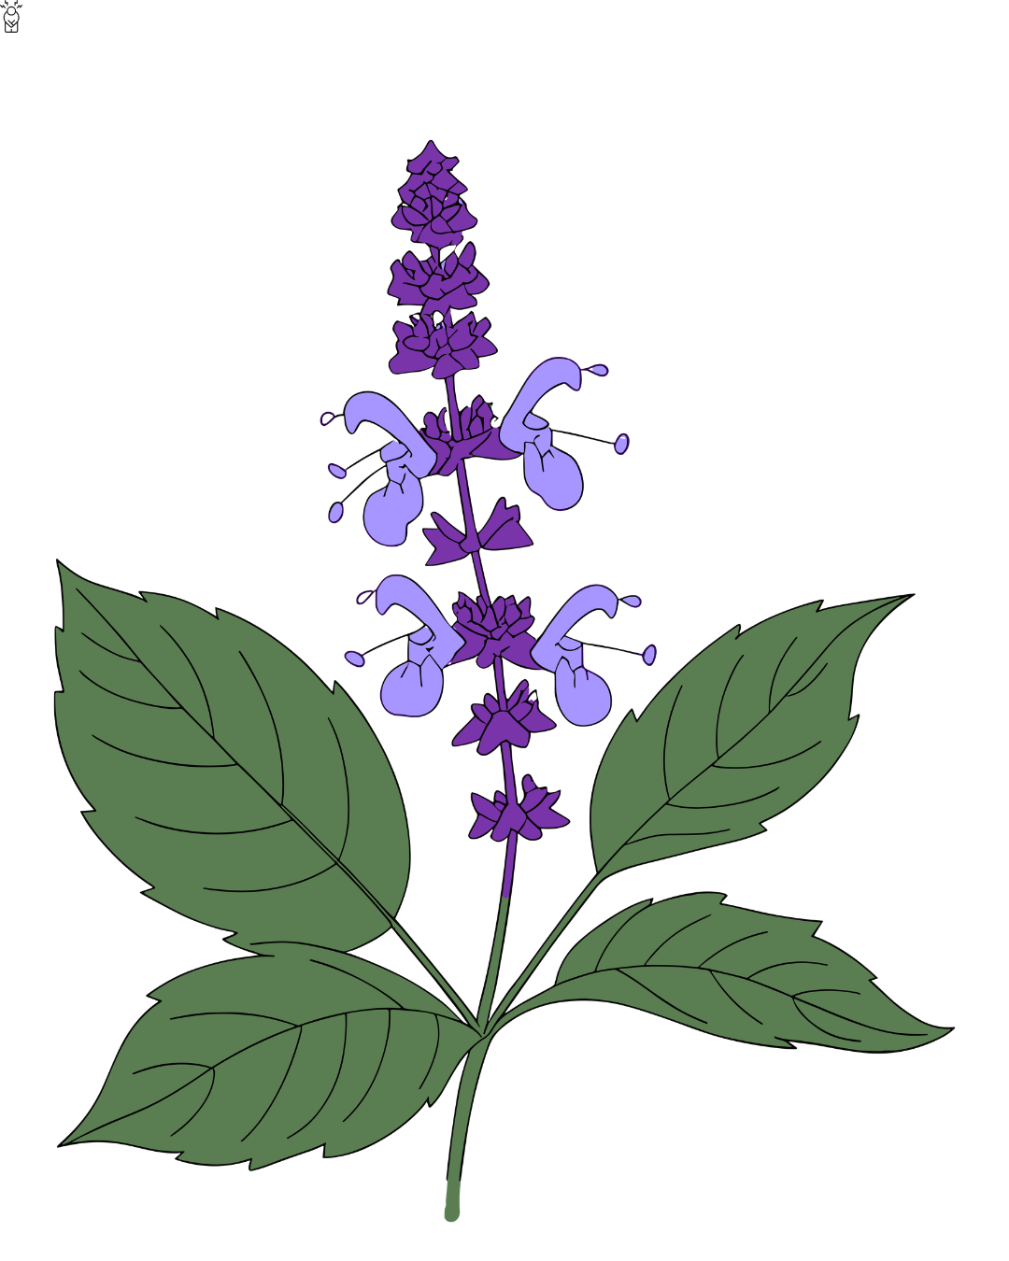
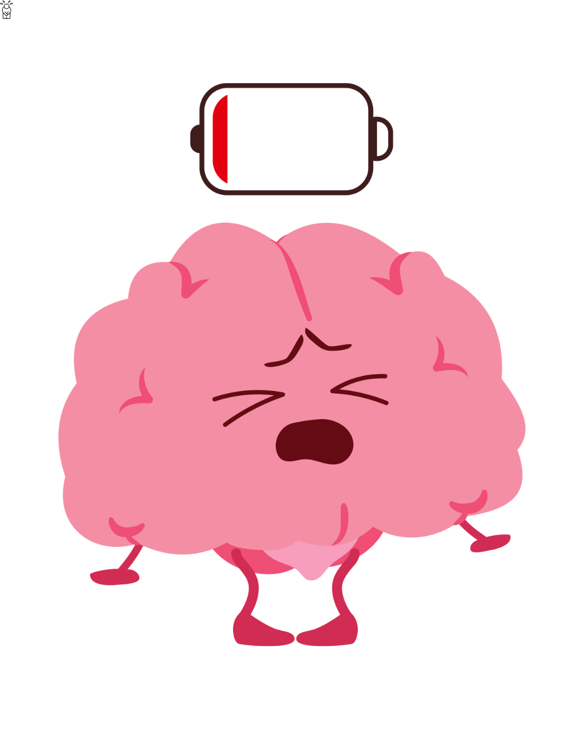
Plantas medicinales para el estrés y el descanso
Ayelén Florencia Crespi-Mburucuyá hierbas
18 de abril de 2026

Slide 2
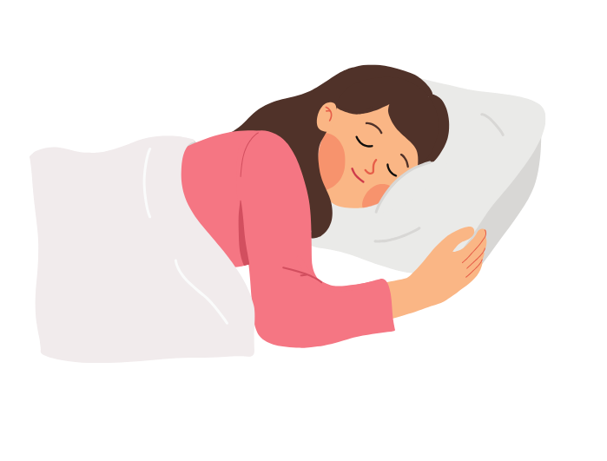
Estrés y descanso: ¿Qué pasa en nuestro cuerpo?
Estrés
Activación del sistema de alerta
↑ cortisol
Estado de “hiperactivación”
¿Qué pasa si se sostiene?
Dificultad para relajarse
Problemas para conciliar o sostener el sueño
Sueño saludable
El sueño tiene una estructura organizada en distintas fases
Necesitamos recorrer esas fases para un descanso reparador
Regulado por neurotransmisores (ej: GABA, melatonina)
El problema
👉 Estrés + mal descanso = círculo que se retroalimenta

Slide 3
No todo es lo mismo: estrés vs descanso
No es lo mismo:
Reducir el estrés / la ansiedad
Mejorar el descanso / el sueño
En la práctica existen distintas herramientas:
Fármacos ansiolíticos → ayudan a disminuir la excitabilidad (clonazepam, alprazolam)
Fármacos hipnóticos → favorecen el inicio o mantenimiento del sueño (zolpidem)
⚠️ Importante:
Requieren indicación y seguimiento médico
¿Y las plantas medicinales?
👉 Pueden acompañar estos procesos (según la planta y el objetivo)

Slide 4
¿Cómo usar plantas medicinales?
Infusión: no todo es lo mismo
Saquito → dosis más estandarizada, generalmente más suave
Planta suelta → mayor concentración, más variable
¿De qué depende el efecto?
Cantidad de planta
Tiempo de infusión
Parte de la planta utilizada
Para tener en cuenta
No es lo mismo “tomar un té” que usar una planta con un objetivo
La constancia importa

Slide 5
¿Qué plantas podemos usar?
🌿 Durante el día (estrés / ansiedad leve)
Melisa
Lavanda
👉 Ayudan a reducir el nerviosismo sin generar somnolencia marcada
🌙 Por la noche (descanso / sueño)
Pasiflora
Valeriana
👉 Favorecen la relajación y el inicio del sueño
La elección depende de cada persona y situación

Slide 6
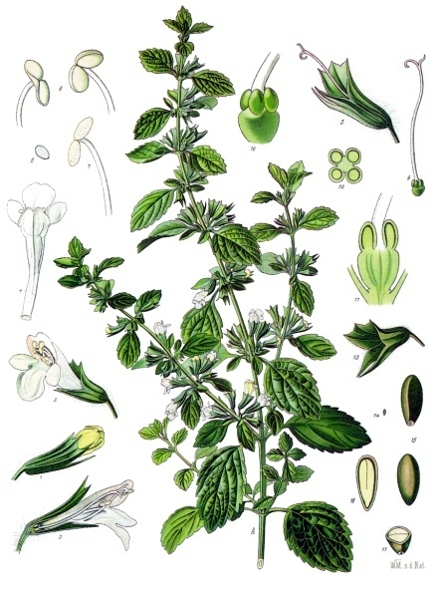
Melisa (Melissa officinalis)
🌿 ¿Para qué sirve?
Estrés, ansiedad leve
Dificultad para relajarse / insomnio leve
Molestias digestivas de origen nervioso
☕ ¿Cómo usarla?
Infusión de hojas 🌱
10 g/L de agua
1–2 tazas por día
🧠 ¿Cómo actúa?
Efecto relajante
Actúa sobre el sistema límbico
👉 (regulación de emociones, memoria y respuesta al estrés)
⚠️ A tener en cuenta
Evitar uso prolongado en hipotiroidismo
Puede potenciar sedantes (ej: barbitúricos)
Evitar en embarazo y lactancia

Slide 7
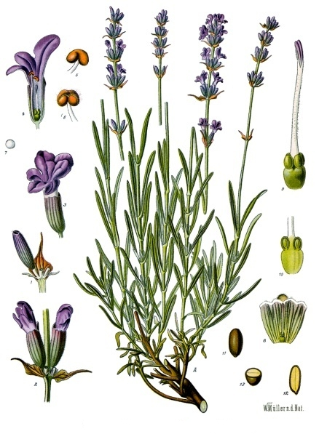
Lavanda
(Lavandula angustifolia, Lavandula officinalis)
🌿 ¿Para qué sirve?
Estrés, ansiedad leve
Tensión nerviosa / sobreexcitación
Cefaleas y molestias digestivas de origen nervioso
Puede favorecer el descanso
☕ ¿Cómo usarla?
Infusión de flores 💜
~8 g/L de agua
1–2 tazas por día
🧠 ¿Cómo actúa?
Efecto relajante, ansiolítico y antiespasmódico
Actúa a nivel del sistema nervioso
👉 modulando el estado de ánimo y la tensión
🌸 Otras formas de uso
Aromaterapia (aceite esencial, almohada, ambiente)
Uso tópico (efecto suavizante)
⚠️ A tener en cuenta
Puede potenciar fármacos que actúan sobre GABA
(ej: clonazepam, alprazolam)
Evitar en embarazo y lactancia
Evitar en patologías hormonodependientes

Slide 8
Pasionaria
(Passiflora incarnata, Passiflora edulis)
🌿 ¿Para qué sirve?
Ansiedad, estrés
Dificultad para dormir / insomnio
Tensión nerviosa con manifestaciones físicas
(palpitaciones, inquietud)
☕ ¿Cómo usarla?
Infusión de partes aéreas 🌱
~8 g/L de agua
1 taza por la noche (puede repetirse según necesidad)
🧠 ¿Cómo actúa?
Efecto ansiolítico y sedante suave
Favorece la relajación
👉 ayuda a “bajar revoluciones” antes de dormir
➕ Otros usos
Puede ayudar en molestias menstruales
Útil en síntomas asociados al estrés (respiración agitada, tensión)
⚠️ A tener en cuenta
Puede potenciar sedantes
(ej: benzodiazepinas, barbitúricos)
Evitar en embarazo y lactancia
En altas dosis: náuseas, somnolencia, ↓ frecuencia cardíaca

Slide 9
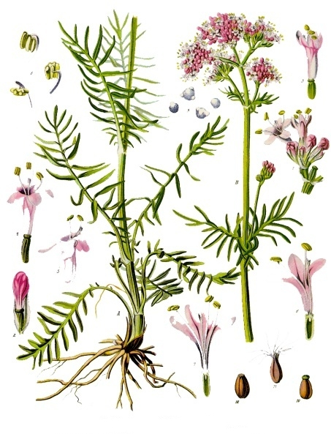
Valeriana
(Valeriana officinalis)
🌿 ¿Para qué sirve?
Insomnio / dificultad para conciliar el sueño
Ansiedad con mucha activación
Cefaleas y tensión muscular
Espasmos digestivos o musculares
☕ ¿Cómo usarla?
Decocción de la raíz 🌱
~9 g/L de agua
Tomar por la noche
🧠 ¿Cómo actúa?
Efecto sedante y ansiolítico
Favorece el inicio del sueño
👉 ayuda a un descanso más profundo
⚠️ A tener en cuenta
Puede potenciar sedantes
(ej: benzodiazepinas, barbitúricos, alcohol)
Evitar en embarazo y lactancia
En algunas personas puede generar efecto contrario (excitación)

Slide 10
¿Las plantas actúan de inmediato?
🌿 No todas actúan igual
Algunas generan relajación leve desde la primera toma
Otras requieren uso sostenido
⏳ El efecto suele ser progresivo
Más suave que un fármaco
Depende de la persona y del contexto
👉 No es inmediato ni mágico
👉 La constancia es clave

Slide 11
¿Cómo actúan las plantas?
🌿 No todas las personas responden igual
La misma planta puede tener efectos distintos
Depende del organismo y el contexto
🧪 Plantas vs medicamentos
Medicamentos → dosis exacta, efecto más predecible
Plantas → múltiples compuestos activos
👉 actúan en conjunto (sinergia)
⏳ ¿Cómo es el efecto?
Más progresivo
Menor concentración de principios activos
👉 efecto más suave, pero también más variable

Slide 12
¿Cómo usarlas en la práctica?
🔁 Hacer una prueba
Usar durante 2–4 semanas
Observar cómo responde el cuerpo
📓 Registrar cambios
Sueño
Estrés
Cómo nos sentimos
☕ Ajustar de forma progresiva
Empezar con 1 taza al día
Luego aumentar a 2–3 según necesidad
⚠️ Tener en cuenta
No es inmediato
No combinar con medicación sin consultar

Slide 13
Para llevarse hoy
🌿 Elegir una planta según el objetivo
⏳ Darle tiempo al cuerpo (no es inmediato)
🔁 Ser constante y observar
👉 Las plantas pueden ayudar, pero no reemplazan el abordaje integral del estrés

Slide 14
Muchas gracias por su participación
¿Dudas?

